Slide 1

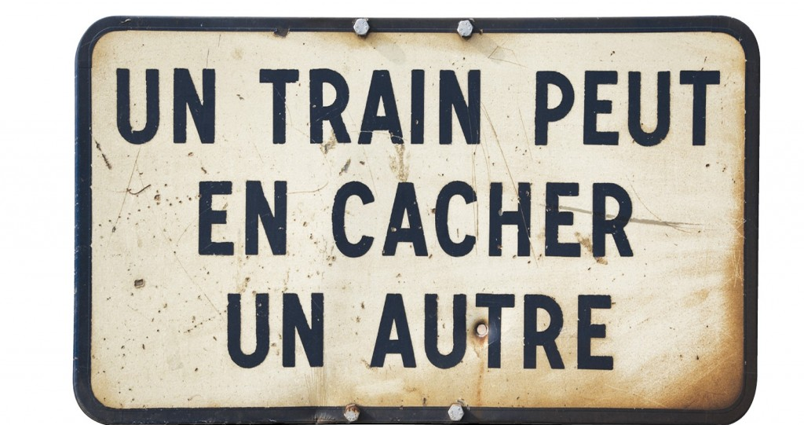
Titel: wij zijn de beste
Dr. A. Schepens
19 februari 2019
Medische avond

Slide 2
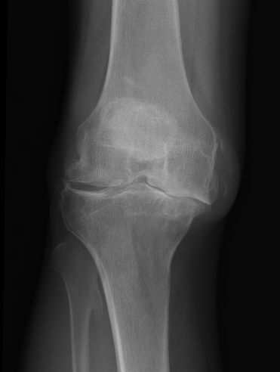
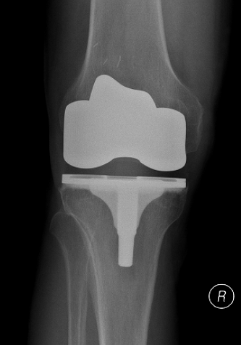
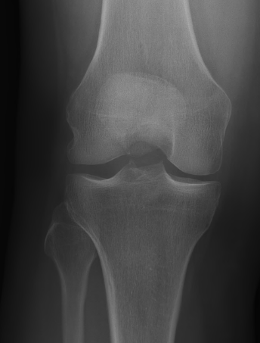

Gonartrose + pijn

Slide 3
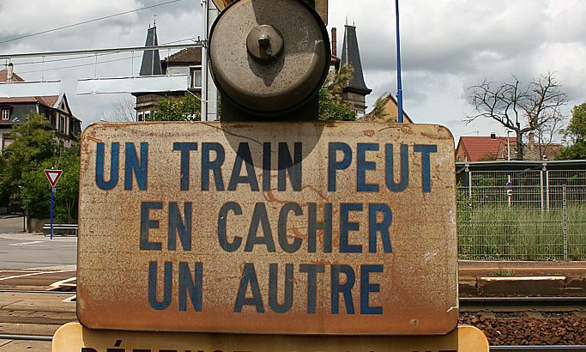

Slide 4
Casus 1: 17/4/1940 - man
Al jaren last
  Nu na een reis in Spanje veel pijn aan de knieën
  Verhuis moeten doen en veel trappen
Kniepijn rechts
  ‘s Nachts pijn
  na enkele stappen pijn
“Dokter, ‘t is ‘t moment”

Slide 5
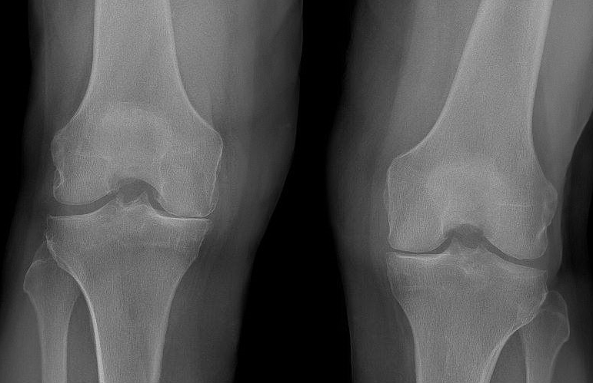

Slide 6
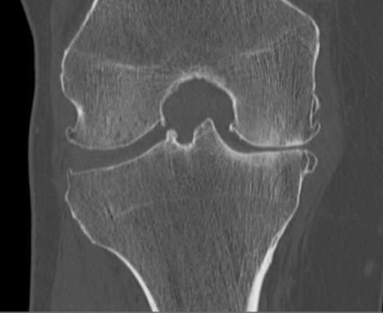

Slide 7
Niet-pluisgevoel
  Na enkele stappen pijn
  Nachtelijke pijn
  Rolstoelgebonden
Geen rugpijn – geen liespijn
2de keer op consultatie
  Nog meer pijn
  Eerder ook naar dij

Slide 8
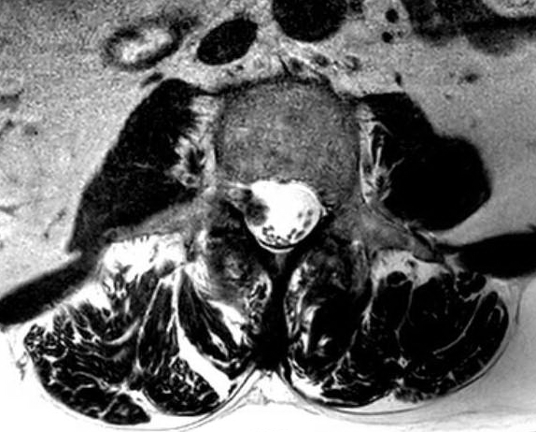
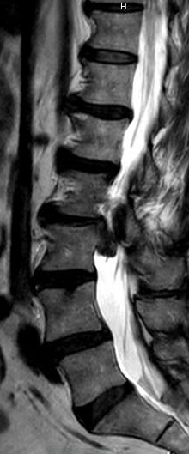
Hernia op L2L3
Femoral nerve stretch +

Slide 9
Pitfall 1: cruralgie
Ischialgie
  N. ischiadicus
  L5 S1
  Test van Lasègue
Cruralgie
  N. femoralis (vroeger N. cruralis)
  L3 L4
  Femoral nerve stretch

Slide 10
Casus 2: 29/9/1938 - Vrouw
Al jaren last
  Nu recent toenemende pijn en gangmoeilijkheden
  Rolstoelgebonden
Mediale Kniepijn rechts
  Geen liespijn
  Extensiedeficit
  Stroeve mobilisatie van knie en heup
“Dokter, kun je mij deze week nog een knieprothese plaatsen?”

Slide 11
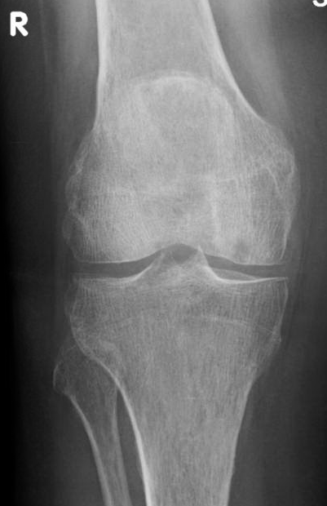
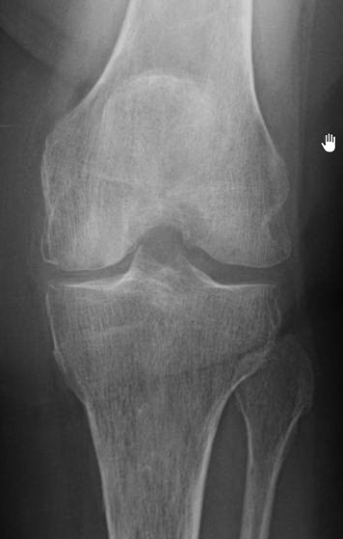

Slide 12
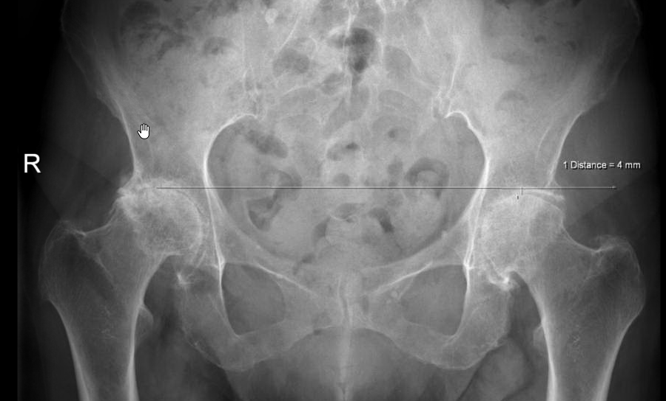

Slide 13
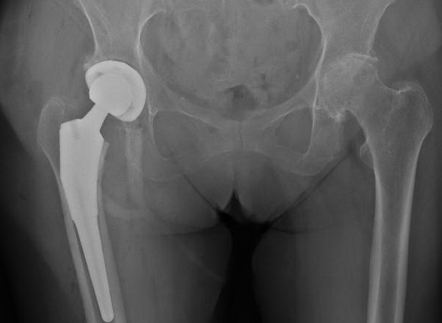

Slide 14
Pitfall 2: coxartrose
Beperkte mobiliteit van de heup
Rx knie + Rx bekken
Heupprothese voorrang op knieprothese

Slide 15
Casus 3: 12/03/1943 - vrouw
Recent opgekomen pijn
  Vroeger weinig last
  Sinds kort heel hevig: consult spoedgevallen
Mediale kniepijn (Rug ok – heup ok)
  Gewrichtsspleet, maar ook eronder
Radiografie: quasi normaal
  MRI: scheur mediale meniscus

Slide 16
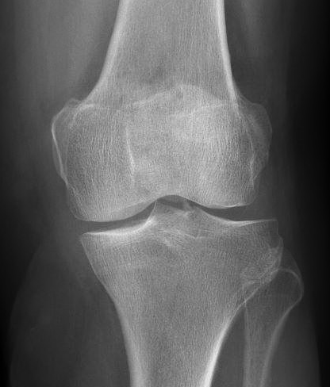

Slide 17
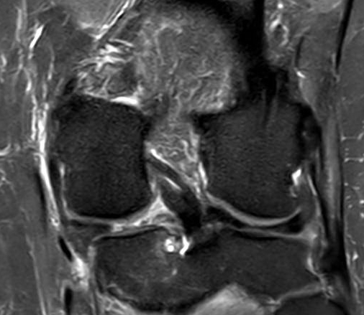
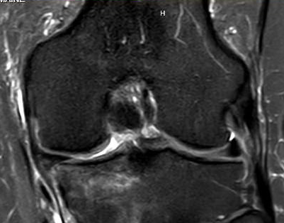
Scheur meniscus Bony overload

Slide 18
Quid?
Artroscopie?
  Niet elke meniscusscheur wordt geopereerd
  Pijn door bony overload
  Artroscopie weinig waardevol
Infiltratie?
  Symptomatisch
Brace? Steunverband?

Slide 19
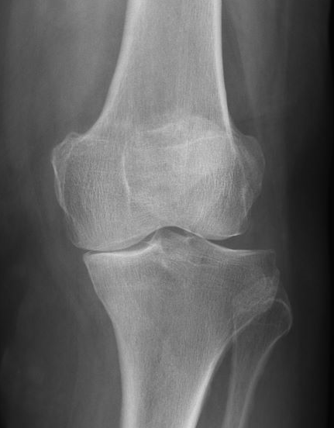
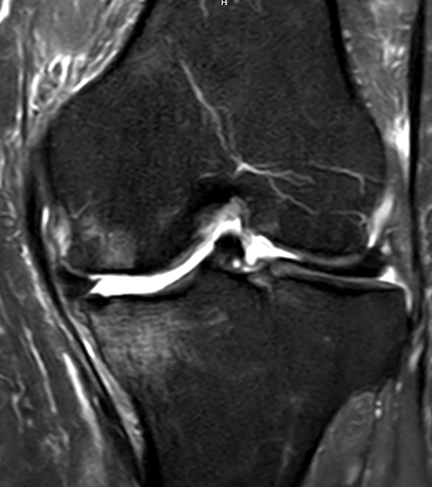

Slide 20
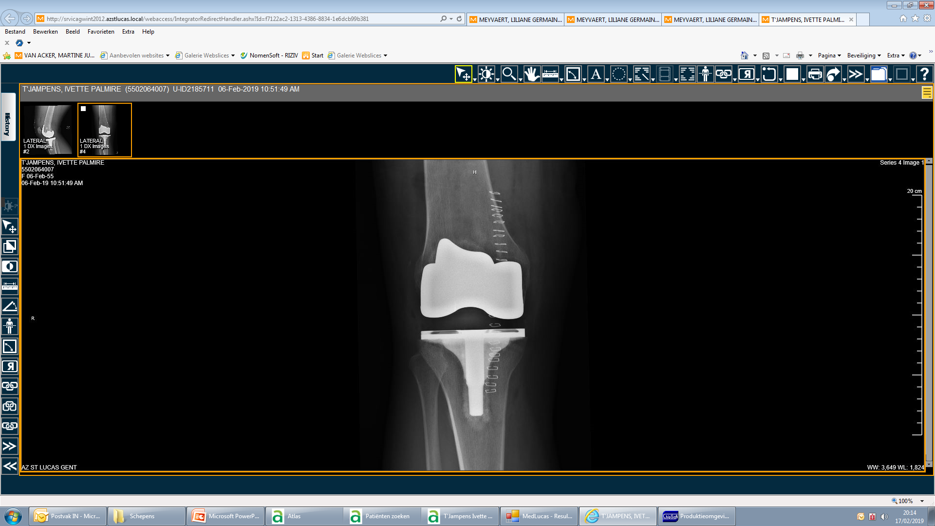
Bony overload
Stressfractuur
Botoedeem
Niet te zien op Rx of Artro-CT
Artroscopie niet 1ste optie
Afwachtende houding

Slide 21
Pitfall 3: bony overload
Pijn net boven of net onder gewrichtsspleet
MRI 1ste keuze
Prognose dubbel
  Ofwel gunstige evolutie
  Ofwel chondrolyse en evolutie naar gonartrose

Slide 22
Degeneratieve knie: clinical pearls
Cruralgie: L3L4-lijden
  Femoral nerve stretch
  MRI LWZ
Coxartrose
  Mobilisatie heup
  Rx heup
Bony overload
  Pijn onder of boven gewricht
  MRI knie

